Slide 1


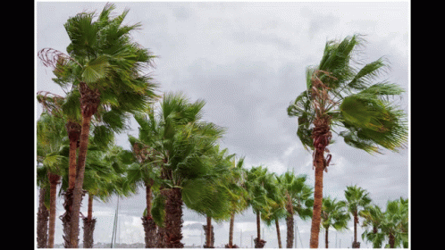

আজকের পাঠে সবাইকে স্বাগতম

Slide 2
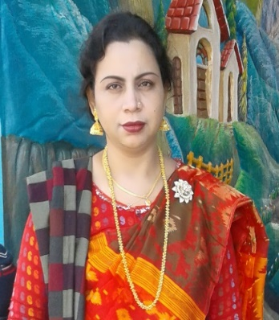


পরিচিতি
শ্রেণিঃ চতুর্থ
বিষয়ঃ প্রাথমিক বিজ্ঞান
অধ্যায়ঃ ৭
পাঠের শিরোনামঃ শক্তি উৎপাদনে প্রাকৃতিক সম্পদের ব্যবহার।
পাঠঃ দৈনন্দিন জীবনে-----ব্যবহার করা হয়।
সময়ঃ ৪0 মিনিট
তারিখঃ 0৩/০৯/২০২১ ইং
মোছাঃ নাইচ আক্‌তার
সহকারি শিক্ষক
খড়িখালী সরকারি প্রাথমিক বিদ্যালয়, ঝিনাইদহ সদর, ঝিনাইদহ।
মোবাইলঃ ০১৭২৪-২৬৭১৬৭ ইমেইলঃ mstniceaktermubin@gmail.com

Slide 3

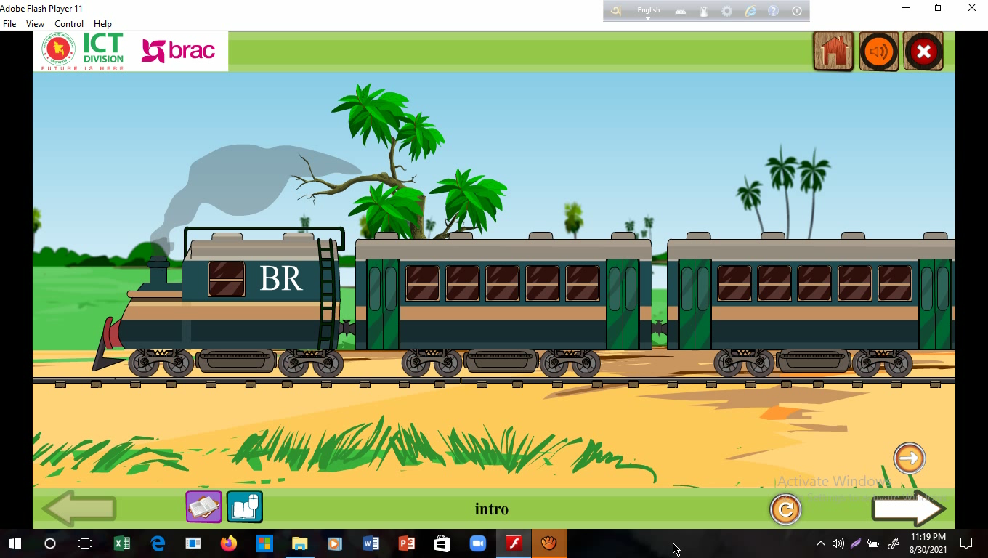
চলো একটি ভিডিও দেখি !
ভিডিওটিতে তোমরা কী দেখতে পেলে?
কোন কিছু চালাতে বা চলাচল করতে কীসের প্রয়োজন হয়?
রেলগাড়ি কীসের সাহায্যে চলে?
ভিডিও দেখতে টিভিতে ক্লিক করুন
তেলের সাহায্যে চলে।
শক্তির প্রয়োজন হয় !
রেলগাড়ি

Slide 4
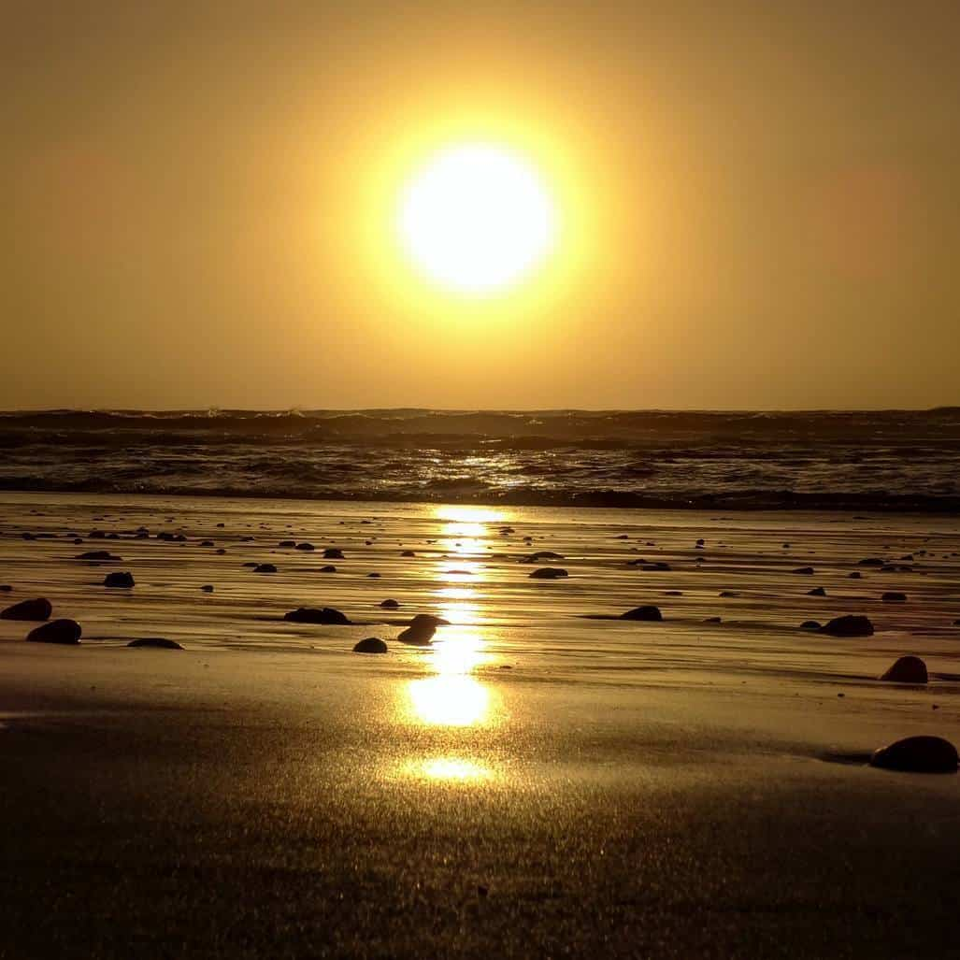
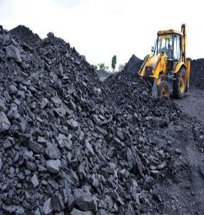
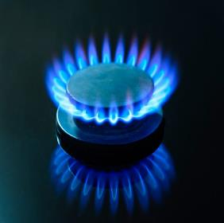
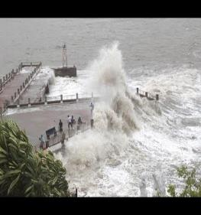
নিচের ছবিতে কী কী দেখতে পাচ্ছ?
দৈনন্দিন জীবনে প্রয়োজনীয় শক্তি আমরা কোথা থেকে পেয়ে থাকি?
এগুলো কোন ধরনের উৎস?
সূর্য
কয়লা
প্রাকৃতিক গ্যাস
পানির স্রোত
প্রাকৃতিক সম্পদ থেকে পেয়ে থাকি।
বিভিন্ন ধরনের প্রাকৃতিক শক্তির উৎস।

Slide 5
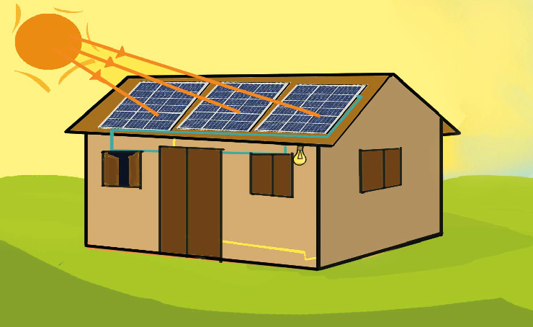
শক্তি উৎপাদনে প্রাকৃতিক সম্পদের ব্যবহার
আজকের পাঠ
শক্তি উৎপাদনে প্রাকৃতিক সম্পদের ব্যবহার
আজকের পাঠ

Slide 6

শিখনফল
পাঠ শেষে শিক্ষার্থীরা............
১৭.৩.১ সৌরশক্তি ও বায়ুপ্রবাহকে প্রাকৃতিক সম্পদ হিসেবে বর্ণনা করতে পারবে;
১৭.৩.২ সৌরশক্তিকে আহরণ করার প্রযুক্তিগত পদ্ধতি বলতে পারবে;
১৭.৩.৩ বায়ুশক্তিকে আহরণ করার প্রযুক্তিগত পদ্ধতি বর্ণনা করতে পারবে;
১৭.৪.২ প্রাকৃতিক সম্পদের যথাযথ ব্যবহার বর্ণনা করতে পারবে।

Slide 7
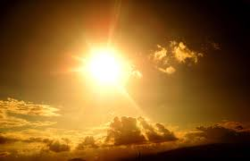
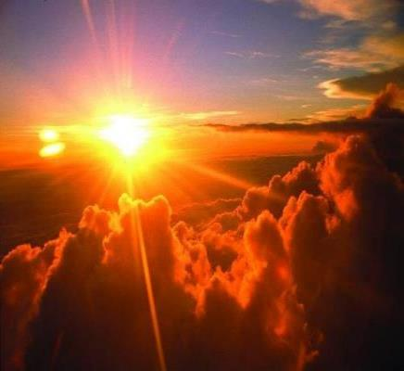
তোমরা বলতে পার শক্তির গুরুত্বপূর্ণ উৎস কী?
নিচের ছবিতে কী দেখতে পাচ্ছ?
সূর্যের আলো
সূর্যের আলো

Slide 8
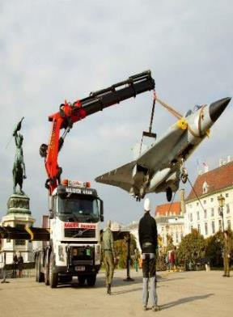
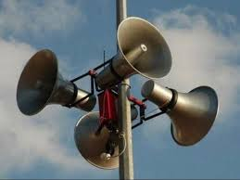
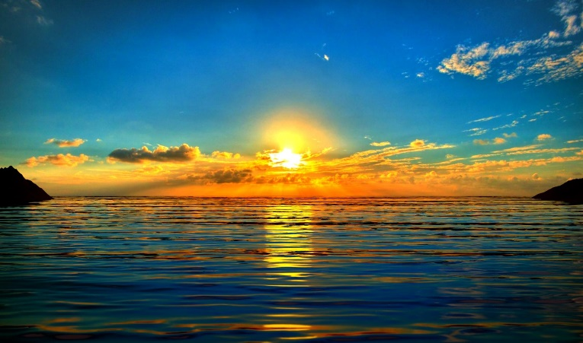
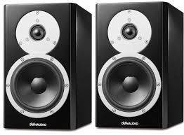
শক্তিই কোনো বস্তুকে কী করতে পারে?
নাড়াতে পারে
শব্দ সৃষ্টি করতে পারে
আলো ও তাপ উৎপন্ন করতে পারে

Slide 9
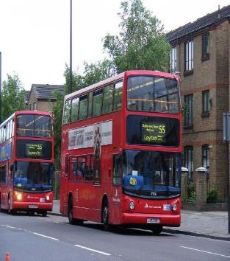
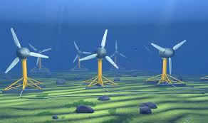
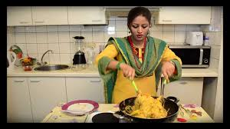
কোথাই কোথাই শক্তির প্রয়োজন হয়?
বাস চালাতে
টারবাইন ঘোরাতে
রান্না করতে
এমন কী সব কিছুতেই শক্তির প্রয়োজন।

Slide 10
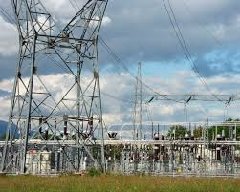
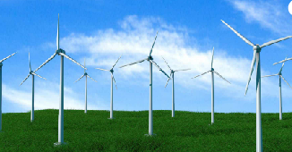
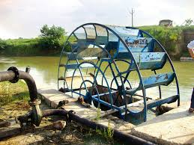
তোমরা কী জান শক্তি কাকে বলে?
প্রাকৃতিক সম্পদ বায়ু প্রবাহ ও পানির স্রোত থেকে কী ধরণের শক্তি পাই?
বিদ্যুৎ শক্তি
কোন কিছু করার সামর্থ্যকে শক্তি বলে।

Slide 11
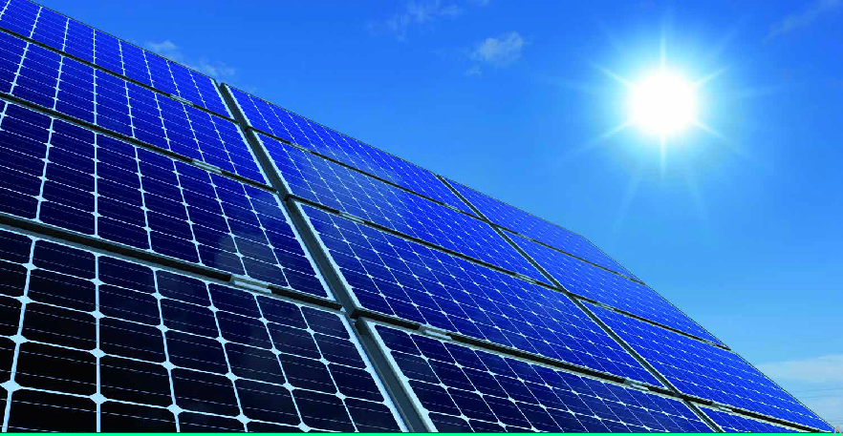
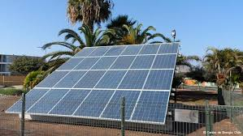
নিচের ছবিতে কী দেখতে পাচ্ছ?
তোমরা বলতে পার সৌরপ্যানেল কী?
সৌরপ্যানেল হল এক ধরণের যন্ত্র যা সূর্যের আলোকে বিদ্যুৎশক্তিতে রুপান্তর করে। আমরা বাড়ির ছাদে বা ক্যালকুলেটারে সৌরপ্যানেল দেখে থাকি।
সৌরপ্যানেল

Slide 12
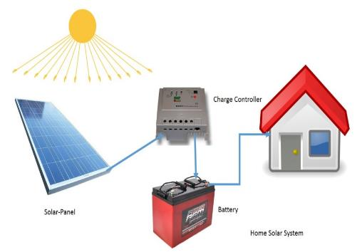
প্রাকৃতিক সম্পদ সূর্যের আলো থেকে কী ধরণের শক্তি পাই?
তাপ শক্তি, আলোক শক্তি ও বিদ্যুৎ শক্তি।

Slide 13

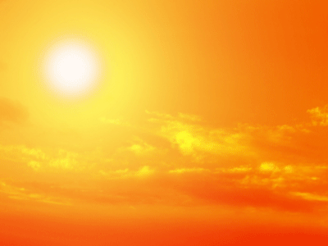

একক কাজ
শক্তির প্রধান উৎস কী? এই শক্তিকে আমরা কীভাবে কাজে লাগাতে পারি?

Slide 14
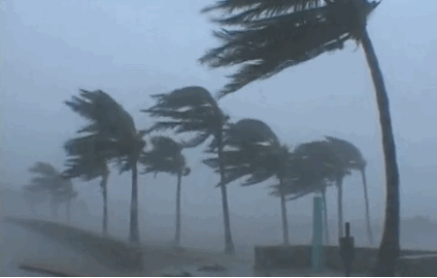
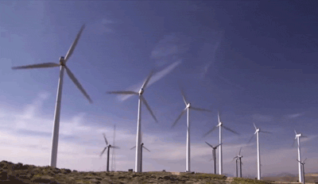
নিচের ছবিতে কী দেখতে পাচ্ছ?
বায়ু প্রবাহকে কীভাবে কাজে লাগানো যায়?
জোরে বায়ু প্রবাহিত হচ্ছে।
বায়ুপ্রবাহ জেনারেটরের সাথে যুক্ত উইন্ডমিলের টারবাইন ঘোরায় এবং বিদ্যুৎ উৎপাদন করে।

Slide 15
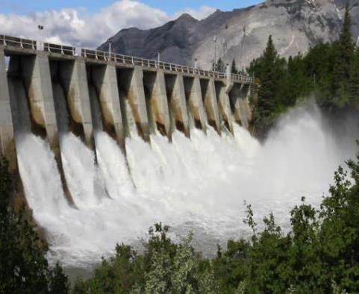
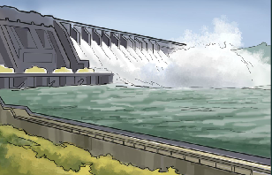
তোমরা কী জান পানির স্রোত থেকে কীভাবে বিদ্যুৎ উৎপাদন করা হয়?
তোমরা কী বলতে পার সর্বাধিক ব্যবহৃত শক্তির উৎস কী?
নিচের চিত্রে কী দেখতে পাচ্ছ?
সর্বাধিক ব্যবহৃত শক্তির উৎস পানির স্রোত।
পানির স্রোত জেনারেটরের সাথে যুক্ত টারবাইন ঘোরায় এবং বিদ্যুৎ উৎপাদন করে।
টারবাইন

Slide 16
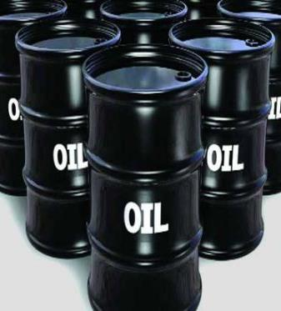
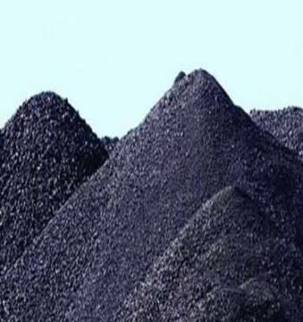
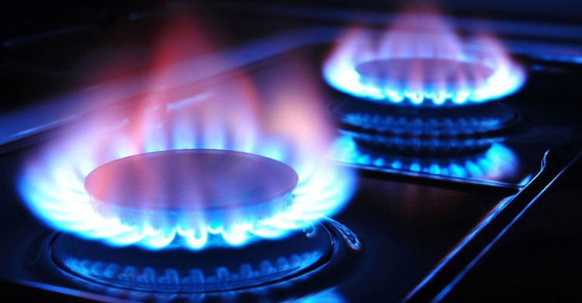
তেল, কয়লা, প্রাকৃতিক গ্যাস এগুলো কোন ধরণের জ্বালানী?
ছবিতে তোমরা কী কী দেখতে পাচ্ছ?
তেল
কয়লা
প্রাকৃতিক গ্যাস
এগুলো অনবায়নযোগ্য শক্তির উৎস। এগুলোকে জীবাশ্ম জ্বালানি বলে।

Slide 17
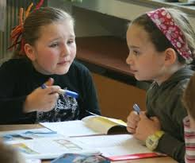
জোড়ায় কাজ
জীবাশ্ম জ্বালানি বলতে আমরা কী বুঝি?

Slide 18
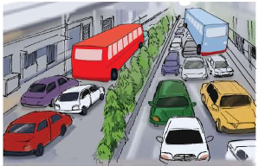
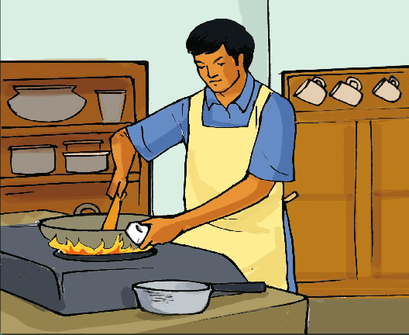
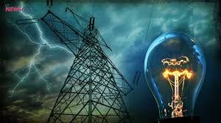
তেল,গ্যাস ও কয়লা এসব প্রাকৃতিক সম্পদ থেকে কী ধরণের শক্তি পাই?
যান্ত্রিক শক্তি
তাপ শক্তি
বিদ্যুৎ শক্তি ও আলোক শক্তি

Slide 19
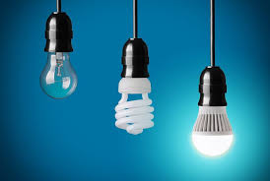
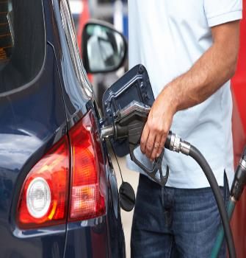
তোমরা কী বলতে পার তেল, কয়লা, প্রাকৃতিক গ্যাস কীভাবে ব্যবহার করা হয়?
এগুলো পোড়ালে তাপ উৎপন্ন হয়, যা খাবার রান্না করতে, যানবাহন চালাতে, বিদ্যুৎ উৎপাদন করতে ব্যবহার করা হয়।

Slide 20

দলগত কাজ
প্রাকৃতিক শক্তি থেকে কোন ধরনের শক্তি পাই দলে আলোচনা করে তার একটি তালিকা তৈরি করো।
প্রাকৃতিক সম্পদ | শক্তির ধরন
জ্বালানি তেল
প্রাকৃতিক গ্যাস
সূর্যের আলো
বায়ুপ্রবাহ
পানির স্রোত
কয়লা
তাপ , বিদ্যুৎ
তাপ
আলো , তাপ ও বিদ্যুৎ
বিদ্যুৎ
বিদ্যুৎ
তাপ , বিদ্যুৎ

Slide 21

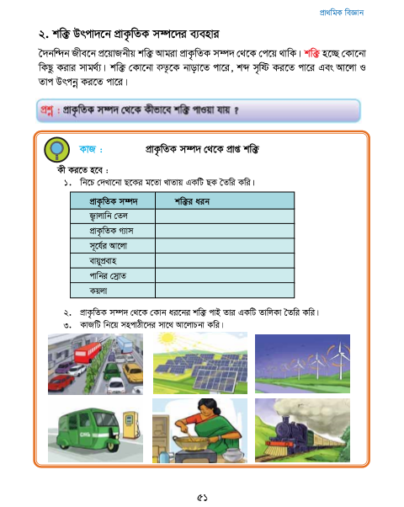
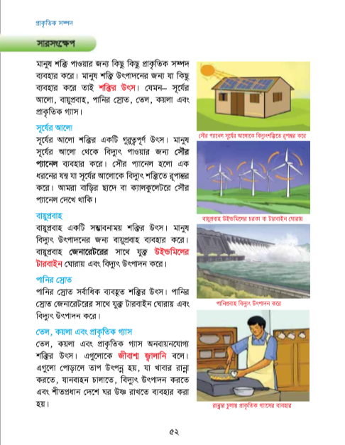
পাঠ্য বইয়ের ৫১ এবং ৫২ পৃষ্ঠা বের কর এবং নিরবে পড়।

Slide 22
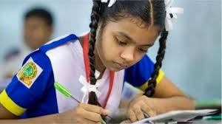
মূল্যায়ন
১. শক্তি কী?
২. আমরা কী কী ধরণের শক্তি ব্যবহার করি?
৩. শক্তি আমরা কথা থেকে পাই?
৪. জীবাশ্ম জ্বালানি কোন কোন কাজে ব্যবহৃত হয়?

Slide 23
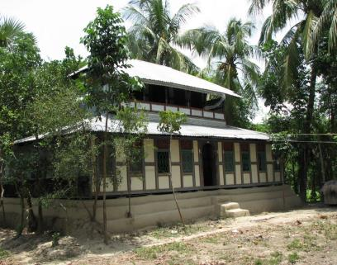

বাড়ির কাজ
তোমার বাড়ির আশেপাশে কী কী প্রাকৃতিক সম্পদ আছে এবং সেগুলো ব্যবহার করে কী কী শক্তি উৎপাদন করা হয় তার ৫ টি লিখে আনবে।

Slide 24
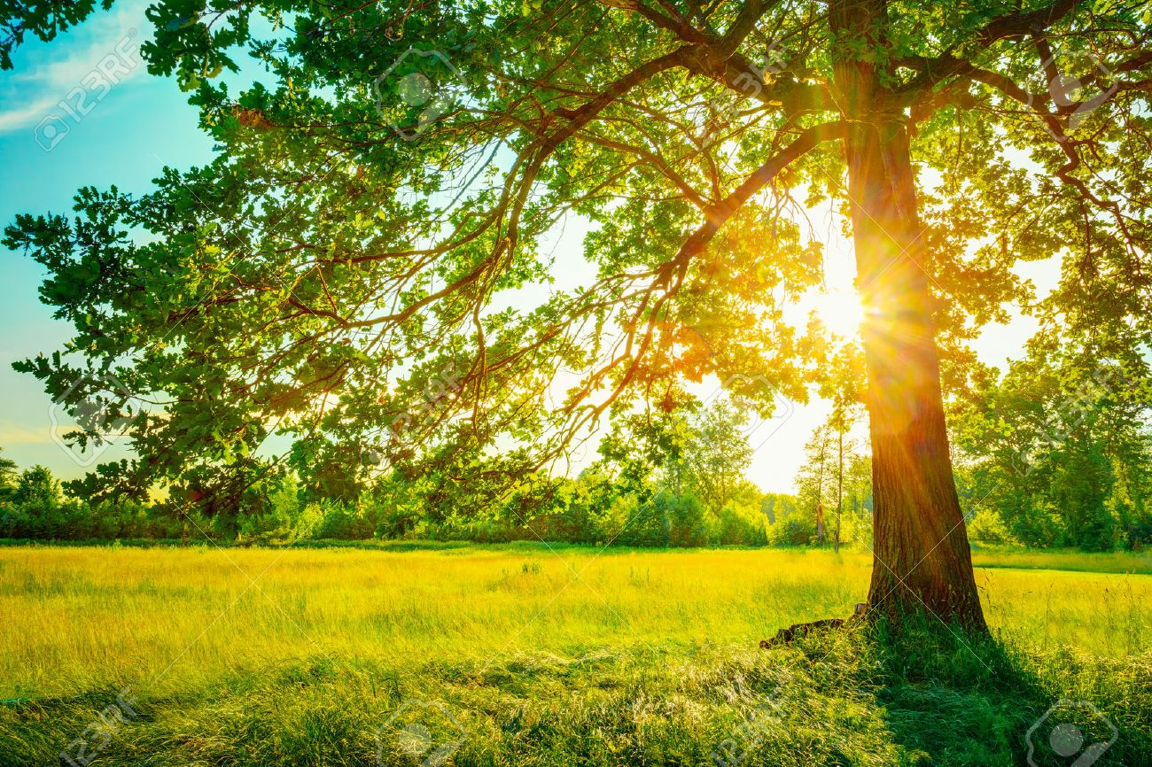
আজকের মত সবাইকে ধন্যবাদ

